Slide 1
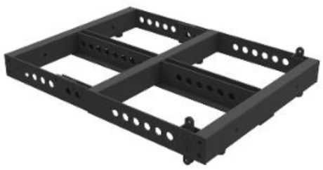
KLG083
LINE ARRAY GRID
라인 어레이 스피커의 최상단 설치 브라켓
호환 모델 :
LS-083, LS-083PN, KL-083
LW-151, LW-151PN, KW-151
용도 : 스피커용
재질 : STEEL
허용하중 : 1000kg
외형 규격(W x H x D) : 638 x 836 x 80mm
무게 : 25kg

